Slide 1


Solução Exadata

Slide 2

About Me
DBA Oracle
~15 Anos como DBA
~3 Anos de Santander
Palmeirense ! ☺
Apaixonado por Dados e Tecnologia

Slide 3
Agenda
Deployment
Feature
Troubleshooting

Slide 4
Engineered System
Combinação de componentes para execução de uma tarefa especifica;
Provê alta disponibilidade;
Tolerancia a falhas;
Estado da arte de banco de dados Oracle.

Slide 5
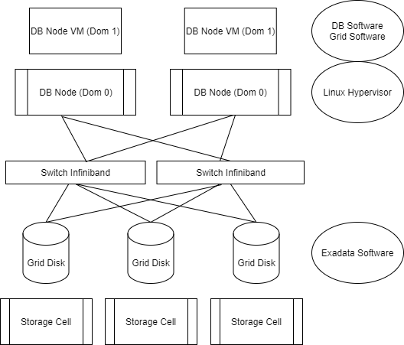
Arquitetura Básica
Storage Cell – Onde é executado o Software do Exadata
Dom 0 – Onde é Executado o Hypervisor
Dom 1 – Onde é executada as VMs Linux que hospedam Grid e o Oracle RAC.

Slide 6
Exadata Hardware Models
X8-2 Family
X8-8 Family
X8M-2 Family
X8M-8 Family
X8-2 C@C Family
X8M-2 C@C Family

Slide 7
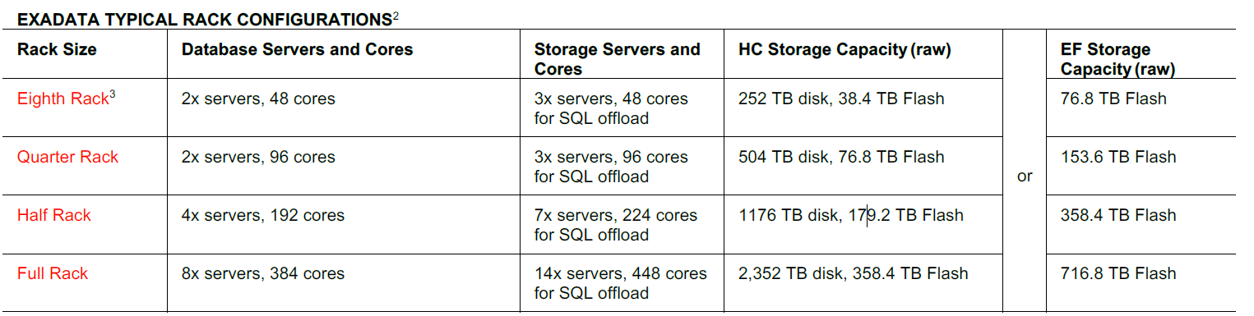
X8-2 Family

Slide 8
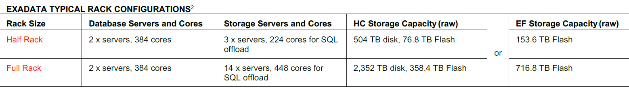
X8-8 Family

Slide 9
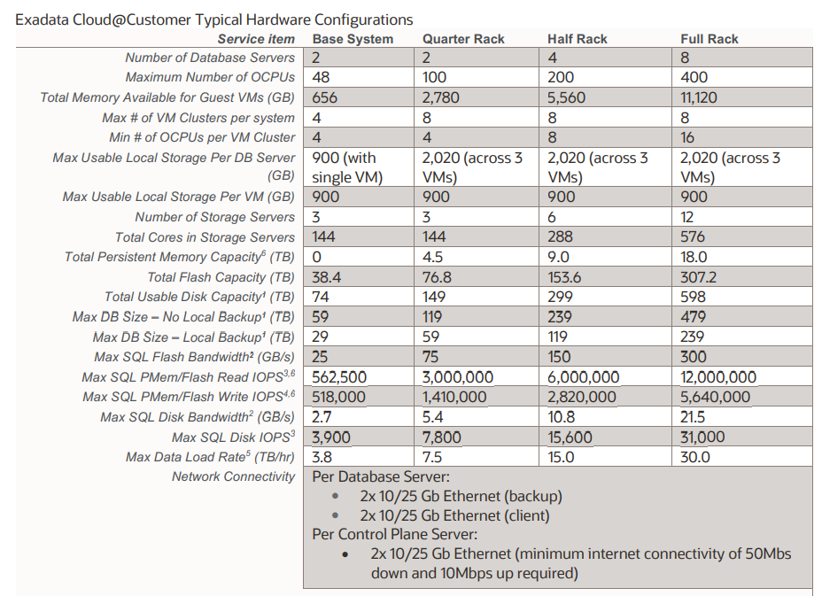
X8-2 C@C Gen 1 e Gen 2

Slide 10
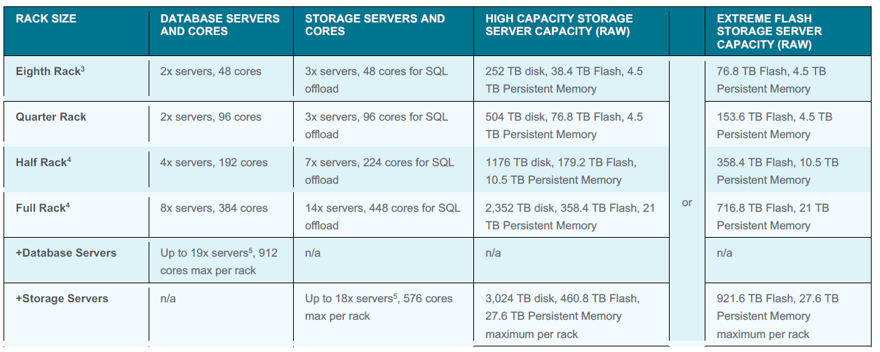
X8M-2 Family

Slide 11
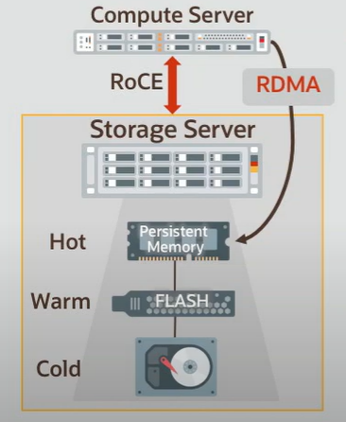
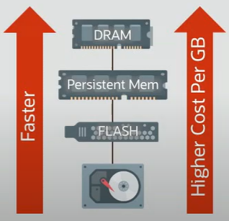
Melhorias X8M
Throughput
RoCE Fabric substituindo o infiniband
Protocolo TCP/IP através de RDMA sobre RoCE
X8 = 40 Gb/s Infiniband
X8M = 100 Gb/s RoCE
Memória Persistente
Intel Optane
Novo Tier entre Storage e DRAM
16 Milhões de IOPS
Latencia - Menos de 19 microsegundo 8k blocks
IOPS
https://www.youtube.com/watch?v=IIGPaNE7djQ&t=186s

Slide 12
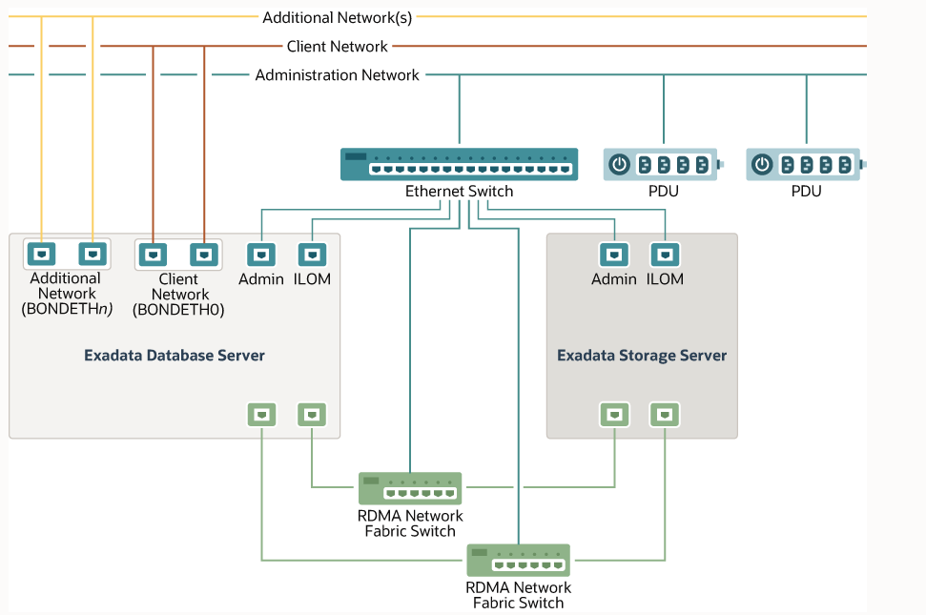
X8M Network Overview
3 Network
Administration – ILOM;
Client Network – Conectar o banco de dados a rede corporativa;
Private – Interconnect, utilizada para conectar os Storages ao banco de dados, e fornecer rede privada para o RAC.
https://docs.oracle.com/en/engineered-systems/exadata-database-machine/dbmin/exadata-network-requirements.html#GUID-FBEE1338-7719-434F-B810-1D6162D11A06

Slide 13
X8-2 On Premises Rack Limits
Até 912 CPU Cores e 28,5TB por Rack em DBNodes
Até 576 CPU Cores por em Storage Layer
De 2 à 19 Database Servers por Rack
De 3 à 18 Storage Servers por Rack
Até 920 TB de Armazenamento Flash por Rack
Até 3 PB de Capacidade Bruta
40 Gb/s (QDR) InfiniBand
External Connection 10Gb ou 25Gb

Slide 14
X8-2 On Premises
Configuração por Database Servers
Dois processadores de 24 Cores
384 GB de Memória (Expandivel até 1,5 TB)
Storage Servers Configurados em
High Capacity (HC)
6.4 Flash Cache Bruto
12 Discos de 14TB 7,200 RPM Bruto
Extreme Flash (EF)
8 PCI Flash card 6,4 TB Bruto

Slide 15
Storage Options
Extreme Flash
High Capacity (HC)
Storage Tiering
168 TB Bruto por Storage em SAS Disks
25,6 TB Bruto Flash por Storage
Storage Tiering com Exadata Smart Flash Cache
Realiza o cache de dados acessados com frequencia em Flash
Armazena dados com pouco acesso em disco SAS
Extenteded Storage

Slide 16
Delivery Options
On Premises
Elastic Deployment (Combinação Multiplas de Componentes)
Elastic Configuration (Combinação Multiplas de Racks)
Cloud at Customer
Cloud at Customer Gen 1
Cloud at Customer Gen 2
Public Cloud
OCI
EXA CC
EXA CS

Slide 17






On Premises VS Cloud Publica
On Premises
OCI
On Premises
Corporate
OCI
Exadata
Exadata
Aplicação
Users
Users
Aplicação

Slide 18
Exadata Cloud @ Customer
ExaCC Gen 1
ExaCC Gen 2
On Premises Data Center
Oracle
Cloud OPs
On Premises Data Center
Oracle
Cloud OPs
Exadata
ExaCM
Eng. Oracle
Exadata
Eng. Oracle
Aplicação
Users
Aplicação
Users

Slide 19
Delivery Options
Cloud at Customer
Cloud at Customer Gen 1
Cloud at Customer Gen 2
EXA CC

Slide 20
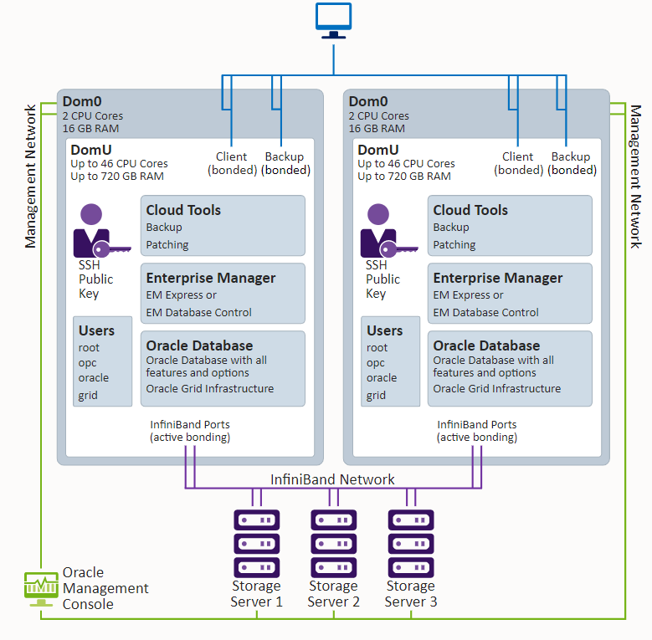
Distinção de responsabilidade
Para cada servidor de banco de dados haverá pelo menos duas VMs.
Dom0 – Servidor Fisico o qual hospeada o Hypervisor.
DomU – Camada Virtual onde é executado o SW do Oracle Database.
A Oracle realiza a administração do hardware, firmware, Dom0, discos, flash cards, etc;
Cliente realiza a administração do DomU, Database, grid, etc.

Slide 21
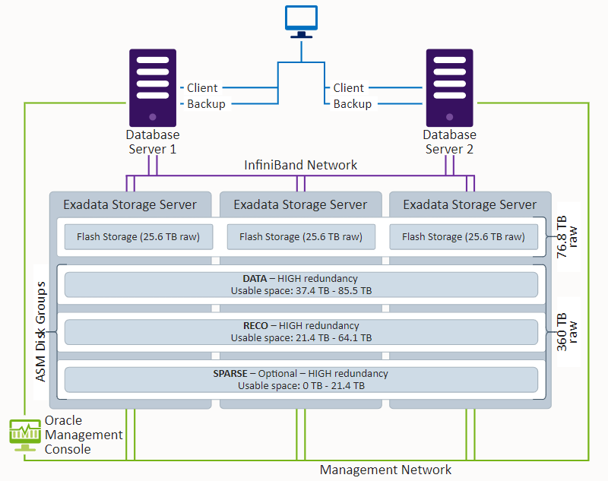
Alocações de Discos Disponiveis
Disk Group +Reco
Responsável pelo reability, armazena Backup, archive, etc
Disk Group +Data
Responsável por armazenar estrutura de banco de dados
Diskgroup +Sparse
Responsavel por armazenar snapshot de banco de dados, o qual utiliza o protocol copy on write

Slide 22
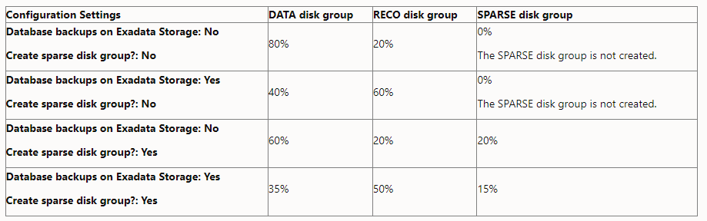
Alocações de Discos Disponiveis

Slide 23
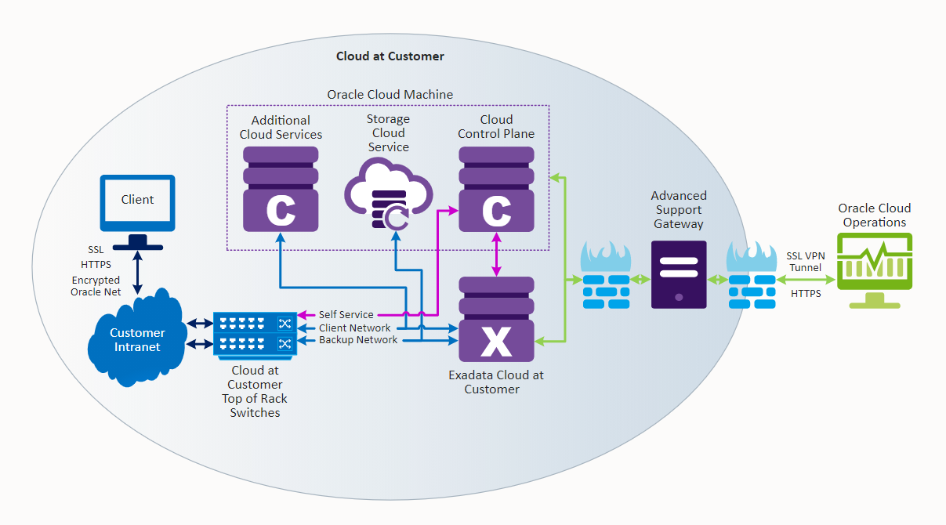
ExaCC Gen 1 Full Architecture
DNS
NTP
DHCP
Cloud Control OCI antigo
Oracle Gateway
VPN + Proxy
Network Layer 3

Slide 24
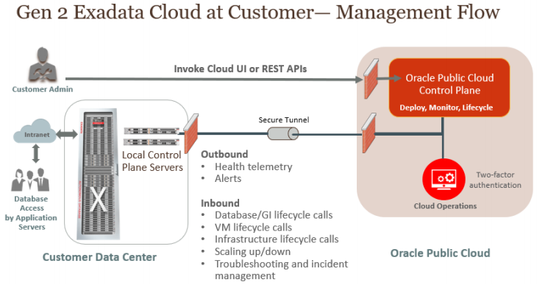
ExaCC Gen 2 Full Architecture
Network Layer 2
DNS
NTP
DHCP
Cloud Control Novo OCI
Oracle Gateway
VPN + Proxy

Slide 25
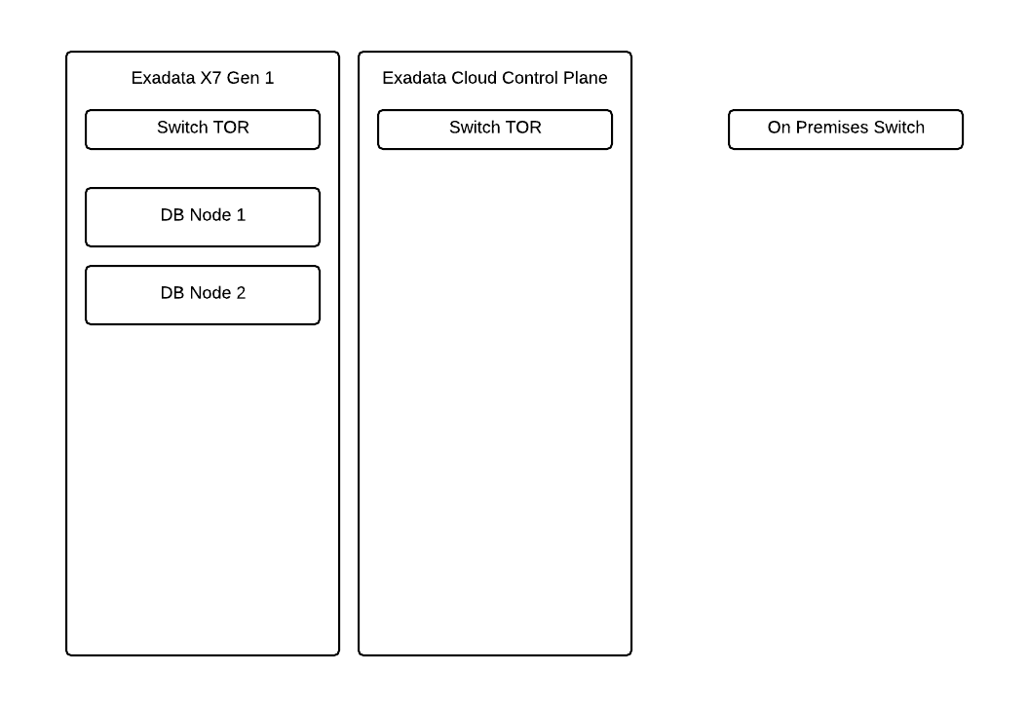
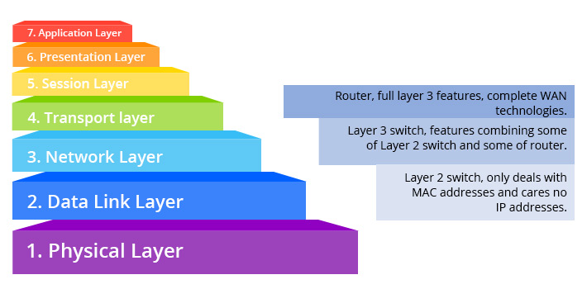
Network Diagram ExaCC Gen1
A grande diferença entre switchs operando na camada 2 e na camada 3 é que a camada dois se importa apenas com o Mac address, já a camada 3 combina o modelo da camada 2 com IP e rota, portanto, o Switch ToR também possui uma tabela de roteamento.
Todos os DBs Nodes são ligados em pelo menos 1 Switch ToR, a conexão on premises e ExaCC se dá em Layer 3 entre Switch ToR.

Slide 26
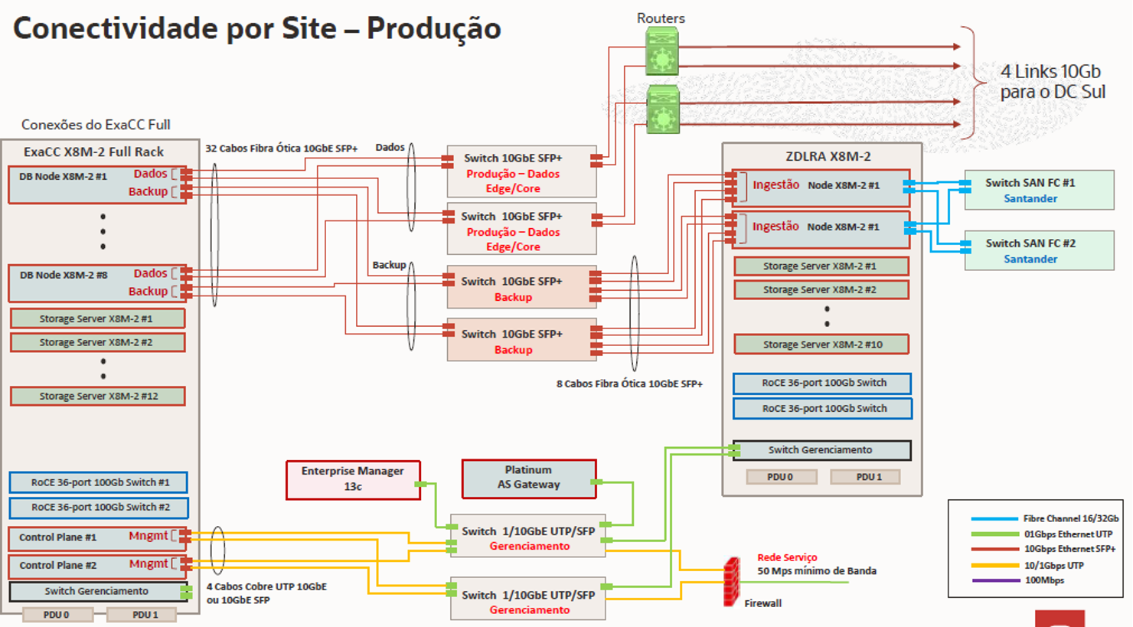
Network Diagram ExaCC Gen2
4 conexões fisicas por DBNode Direto no Switch On Premises em Layer 2
4 Conexões de gerencia Oracle em Layer 2

Slide 27
Agenda
Deployment
Feature
Troubleshooting

Slide 28




OLTP VS OLAP
OLTP
OLAP

Slide 29
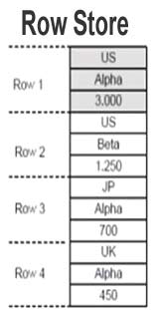
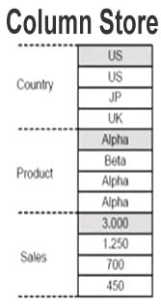
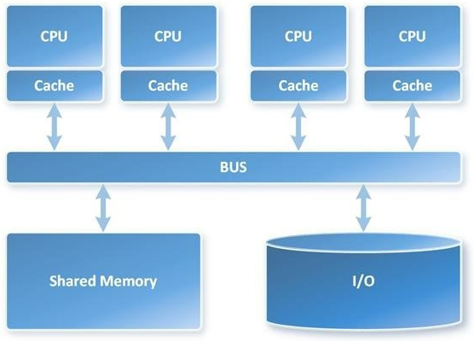
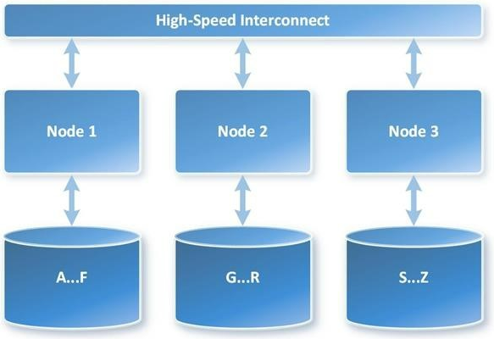
OLTP VS OLAP
OLTP
OLAP

Slide 30
Smart Scan e Cell Offload
Importante – O objetivo de se trabalhar com Exadata é otimizar o design do banco e consultas para fazer o máximo aproveitando do Smart Scan.
Offloading – Termo genérico, não se aplica somente ao Exadata, o qual se refere a mover o processamento que ocorre na camada de banco de dados para a camada de Storage, com o objetivo de reduzir o consumo de recursos nos compute nodes e movimentando extritamente os dados necessário entre Storage Layer e Compute Layer.
Smart Scan – O Termo utilizado dentro do contexto do Exadata fazendo referência a capacidade de ser realizar Offloading.

Slide 31
Objetivos do Cell Offloading
Reduzir a transferência de dados entre as camadas de storage e database servers;
Reduzir o consume de CPU nos Databases Servers;
Reduzir IO na camada de Storage.

Slide 32
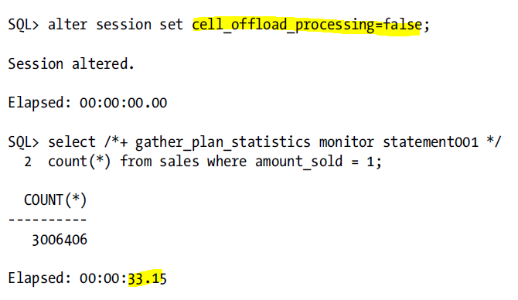
Query sem Offloading
Este parametro controla o uso do smart scan, NÃO reproduzir este teste!

Slide 33
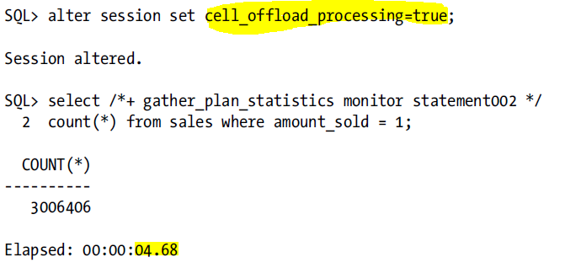
Query com Offloading
Com o smart scan habilitado o banco retorna a mesma consulta 10x mais rapido

Slide 34
Condições primárias p/ haver Smart Scan
Um Smart Scan acontece quando existe um acesso ao objeto através de “Direct Path Read”:
Direct Patch read não aconteceu apenas em Full Table Scan, também ocorrer em Index Full Scan, Partition Full Scan, Global Temporary Table and Materialized View
Direct Direct Path read é uma leitura de disco full onde, é feito o bypass do buffer cache e é feita a leitura direto no private process. (Por default Parallel Query realiza Direct Path Read, serial read nem sempre irão realizar Direct Path Read);
Smart Scans são de 10x à 1000x mais rápido que o scan convencional.

Slide 35
Smart Scan Features
Column Projection
Predicate Filtering
Storage Index / Zone Maps
Joins (Bloom Filter)
Function Offloading
Virtual Column Evaluation

Slide 36
Smart Scan – Column Projection
O Termo Column Projection se refere a funcionalidade de retornar apenas as colunas entre o Storage Layer e Database Layer.
Por exemplo, se é solicitado apenas 5 colunas de uma tabela de 100 colunas, o Exadata irá retornar apenas as 5 colunas necessárias, descartando as outras 95 colunas no storage, este é um processo de offloading.

Slide 37
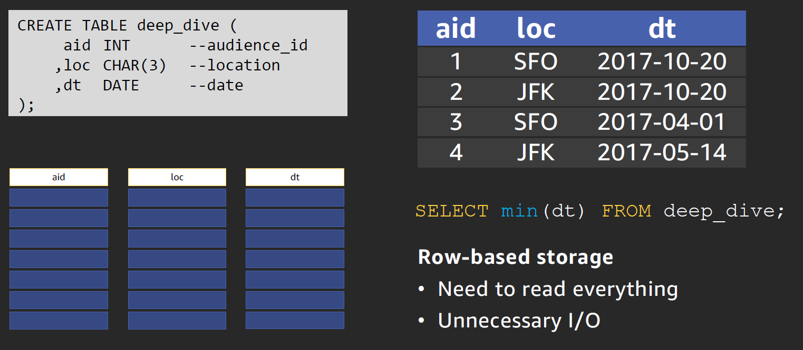
Acesso Baseado em Linha

Slide 38
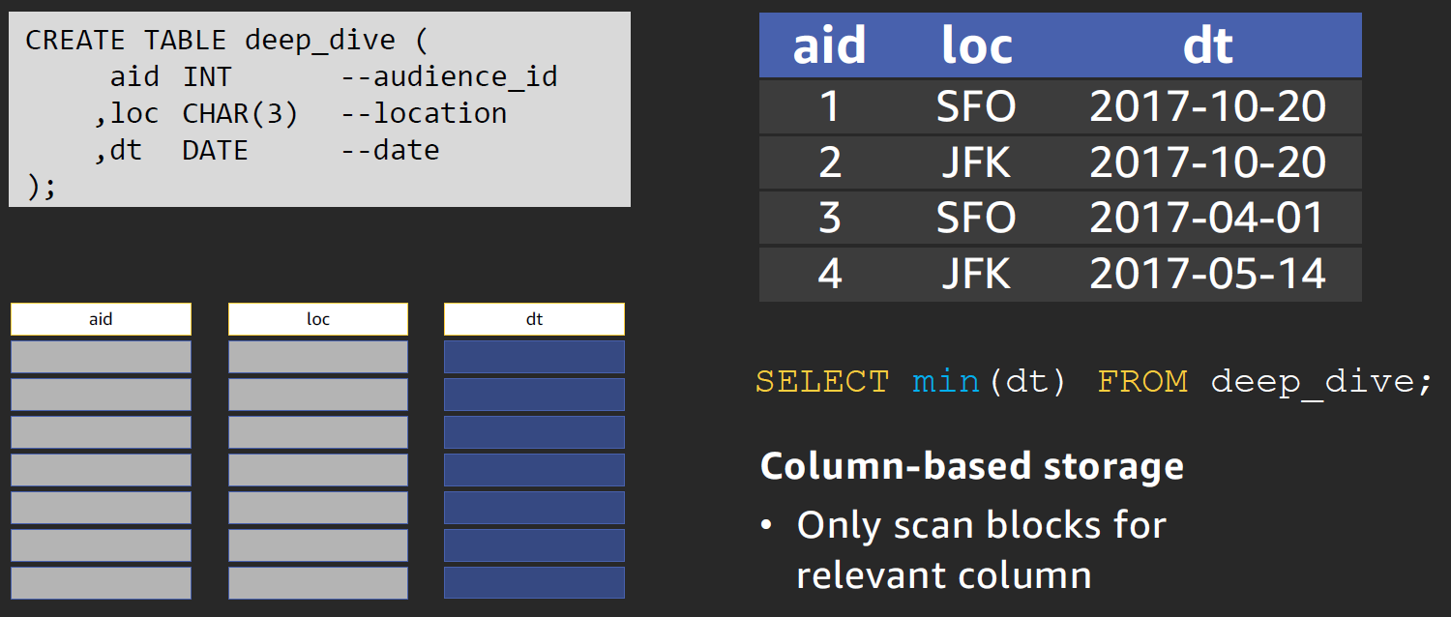
Acesso Baseado em Coluna

Slide 39
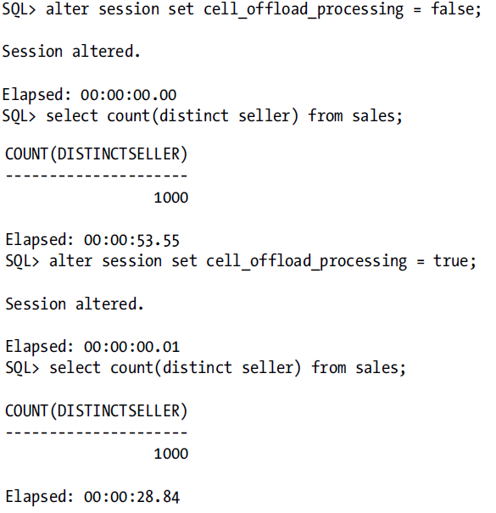
Column Projection Example

Slide 40
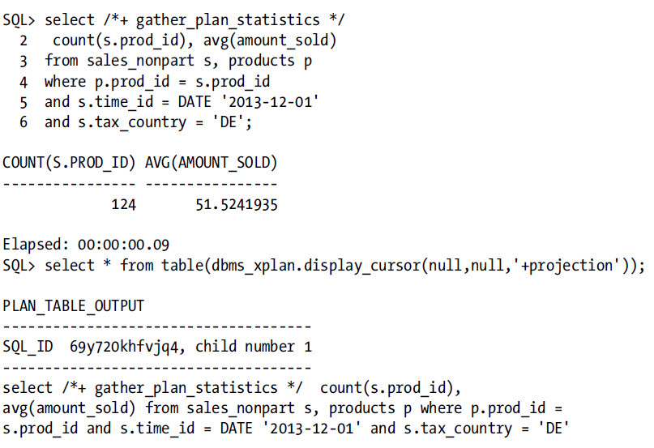
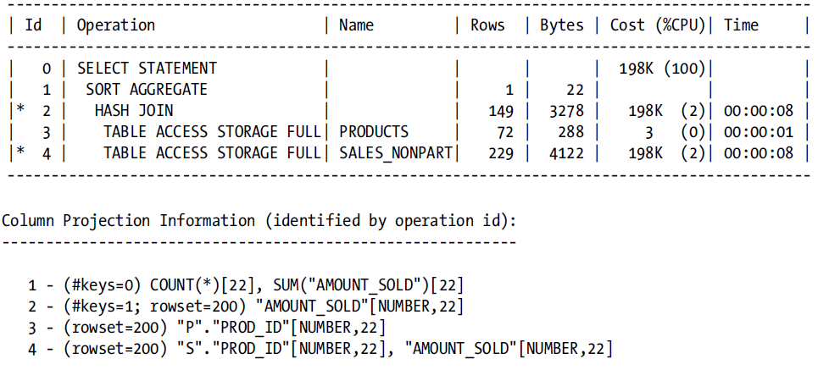
Column Projection Exec Plan
Column Projection: prod_id Amount_sold
select * from table(dbms_xplan.display_cursor(null,null,'+projection’)); SQL> select projection from v$sql_plan
2 where projection is not null
3 and sql_id = '69y720khfvjq4'
4 and child_number = 1;

Slide 41
Smart Scan – Predicate Filter
O Termo Column Projection se refere a funcionalidade de retornar apenas as linhas entre o Storage Layer e Database Layer;
Todo o filtro de linha pode ser realizado no Storage Cell, em banco de dados não exadatas, o filtro é sempre realizado no Database;
Como resultado temos uma enorme economia entre os dados que são trafegados entre as camadas de Storage e DB, e economia de CPU.

Slide 42
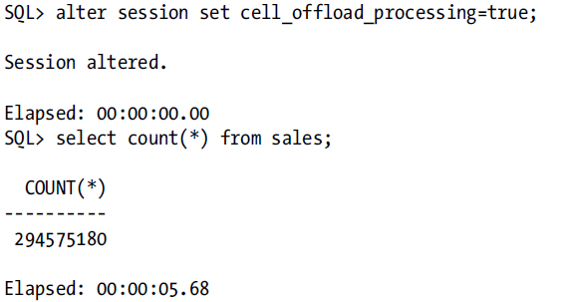
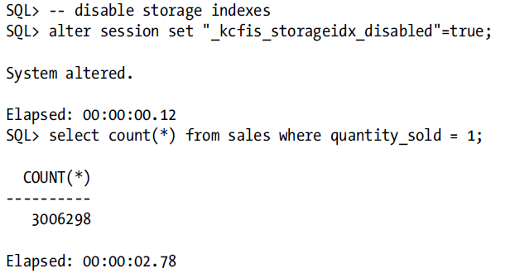
Predicate Filter Example
Predicate Filter: Quantity_sold=1

Slide 43
Column Projection Exec Plan
Column Projection: prod_id Amount_sold
select * from table(dbms_xplan.display_cursor(null,null,'+projection’)); SQL> select projection from v$sql_plan
2 where projection is not null
3 and sql_id = '69y720khfvjq4'
4 and child_number = 1;

Slide 44
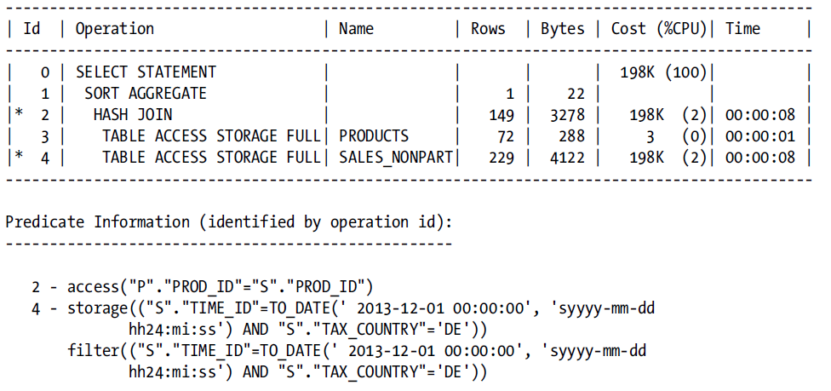
Predicate Filter Exec Plan

Slide 45
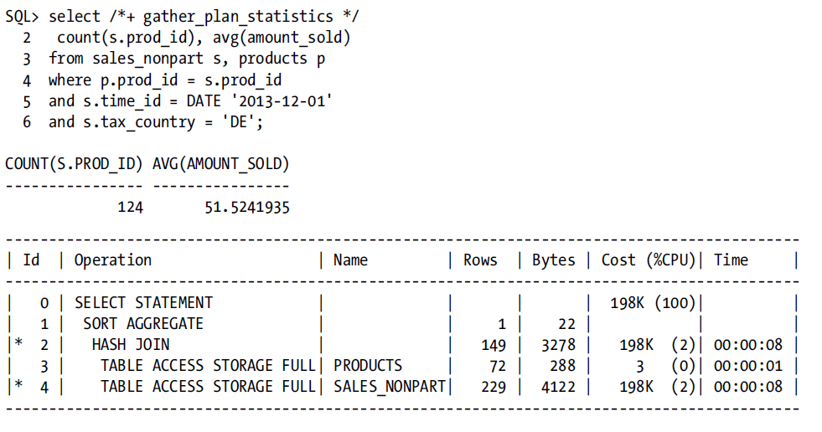
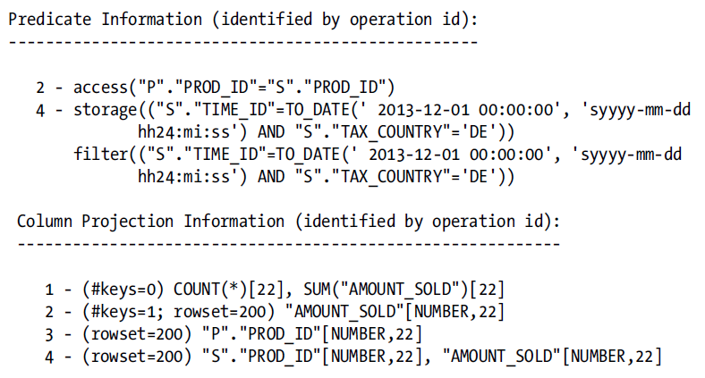
Predicate Filter + Column Projection
Predicate Filter Column Projection

Slide 46
V$SQL Offload Savings
A familia de views v$sql possui algumas colunas que apresentam metricas relacionados ao Smart Scan, são elas:
IO_CELL_OFFLOAD_ELIGIBLE_BYTES – Volume de dados elegiveis a smart scan;
IO_INTERCONNECT_BYTES, IO_CELL_OFFLOAD_RETURNED_BYTES, volume de dados retornado pelo smart scan ao DBNode.
Portanto a relação dessas duas métricas são indicadores se havendo savings com Smart Scan.

Slide 47
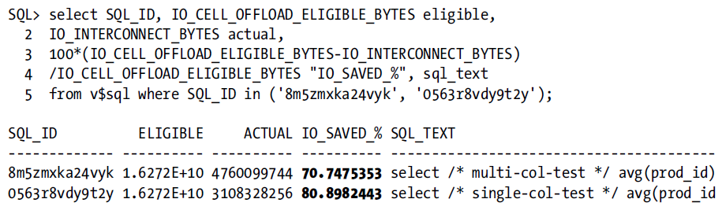
V$SQL Offload Savings
select SQL_ID, IO_CELL_OFFLOAD_ELIGIBLE_BYTES eligible,
IO_INTERCONNECT_BYTES actual,
100*(IO_CELL_OFFLOAD_ELIGIBLE_BYTES-IO_INTERCONNECT_BYTES)
/IO_CELL_OFFLOAD_ELIGIBLE_BYTES "IO_SAVED_%", sql_text
from v$sql where SQL_ID in ('8m5zmxka24vyk', '0563r8vdy9t2y');

Slide 48
Smart Scan – Storage Index
Storage Index são estruturas de memórias armazenadas no Storage Cell em blocos de 1 MB que retém os valores máximo e minino de cada coluna armazenada em um bloco do de disco do Exadata.
Dessa forma, fazendo uma analogia aos indices B-Tree, o Storage Index realiza Offloading indicando exatamento ao Exadata quais são os blocos que atendem a uma consulta, evitando assim escanear blocos que possuem os valores solicitados.
Apesar do Storage Index não garantir a redução do volume devolvido para o DB Node (Essa operação fica a cargo do Predicado / Column Projection), o storage index auxilia na redução de IO.

Slide 49
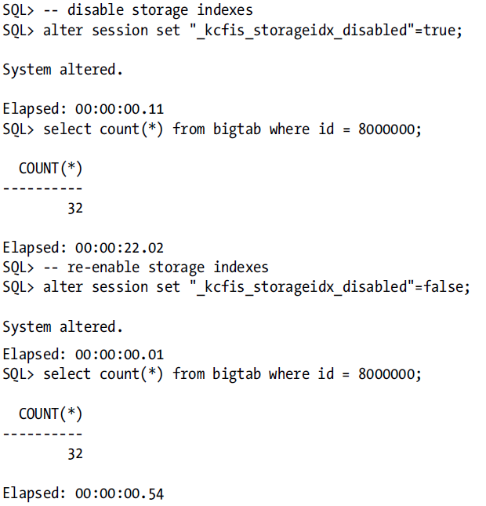
Storage Index Example
Pergunta – Ao desabilitar o Storage Index o que aconteceu neste exemplo, houve uso do smart scan?
Resposta – Sim, Apesar do Storage Index estar desabilitado o Predicate filter ainda trabalhou e encaminhou somente o data set necessário ao DBNode, ja sem o Storage index nao houve economia em IO

Slide 50
V$SQL Storage Index Savings
A familia de views v$sql possui algumas colunas que apresentam metricas relacionados ao Smart Scan, são elas:
cell physical IO bytes saved by storage index – Esta métrica indica os ganhos com savings por Storage index

Slide 51
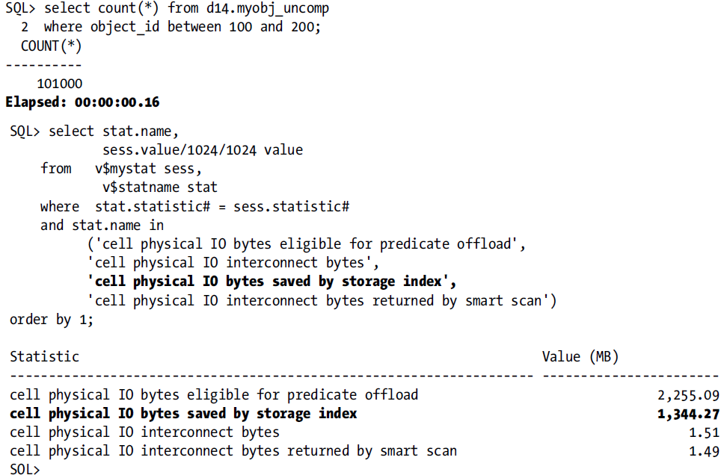
V$SQL Storage Index Savings
SQL> select stat.name,
sess.value/1024/1024 value
from v$mystat sess,
v$statname stat
where stat.statistic# = sess.statistic#
and stat.name in
('cell physical IO bytes eligible for predicate offload',
'cell physical IO interconnect bytes',
'cell physical IO bytes saved by storage index',
'cell physical IO interconnect bytes returned by smart scan')
order by 1;

Slide 52
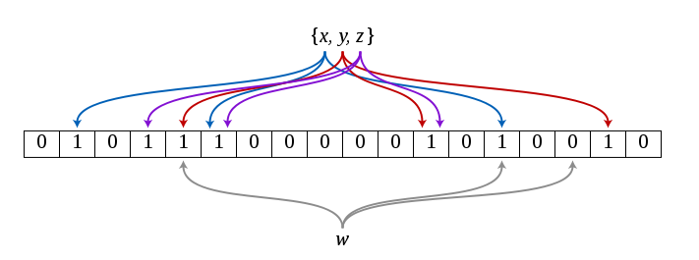
Smart Scan – Joins (Bloom Filter)
Joins algumas vezes podem realizar offloading, o mecanismo que permite que seja realizado offload é chamado de bloom filter, apesar de ser contemplado no SmartScan, o metodo não é exclusivo da Oracle, outros bancos de dados, como Postgresql e Redis, também utilizam o mesmo metodo.
Bloom Filter – Bloom filter é um estrutura de dados baseado em um modelo probabilistico que proporsiona um metodo rápido e eficiente de dizer se um valor esta contido em um data set. Estrutura de bloom filter são baseadas em hash, onde cada valor do hash é testado contra o data set.

Slide 53
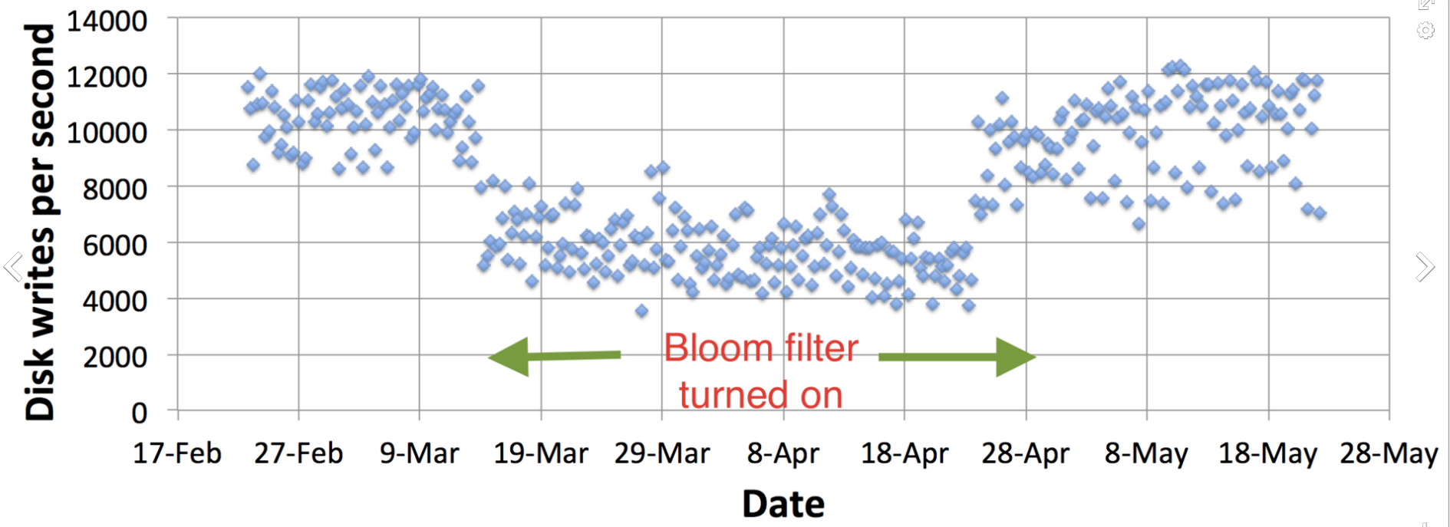
Eficiencia do Bloom Filter

Slide 54
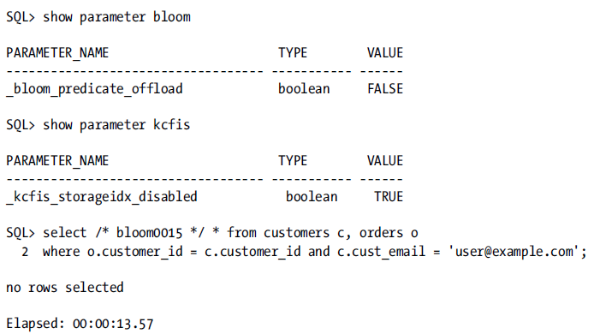
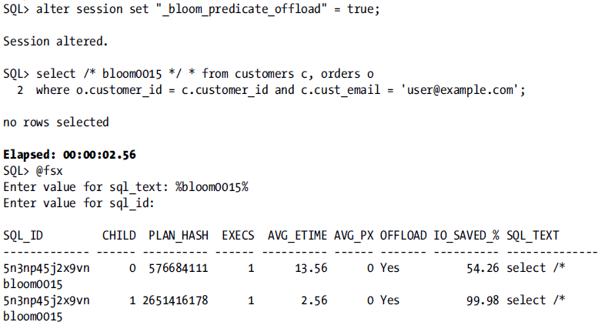
Bloom Filter Savings
Bloom Filter Disabled
Bloom Filter Enabled

Slide 55
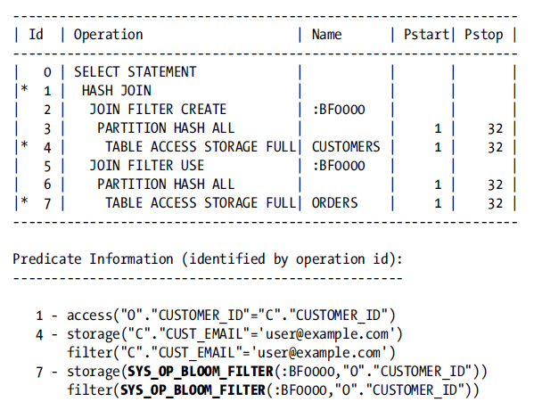
Bloom Filter Savings
Observando o plano de execução, o SYS_OP_BLOOM_FILTER(:BF0000,"O"."CUSTOMER_ID") indica que o predicado foi executado no Storage, utilizando o bloom filter no storage, o que reduziu a quatidade de dados necessário para o join no Database Node.

Slide 56
Fatores que impedem o uso do Smart Scan
Qualquer query que não faça “Direct Path Read”, não irá realizar Smart Scan;
Qualquer query que não faça “Segment Full Scan”, não irá realizar Smart Scan;
Consistent Reads não realizará Smart Scan;
_small_table_threshold;
Chained Rows;
Quando a tabela estiver mais de 10% disponibilizada na Database Buffer Cache;
Queries using ROWID;
Predicado em coluna virtual;
Quando selecionado mais de 255 colunas;
Shared Servers
SQL em quarentena
Alto CPU no Storage Cell MOS: Exadata Smart Scan FAQ (Doc ID 1927934.1)

Slide 57
Full Scans
Como pre-requisito para realizar smart scans temos o acesso ao segmento full (Full table scan, Index Fast Full Scan, etc);
Full Scans também são pre-requisitos para Direct Path Read;
No Exadata esses eventos foram renomeados conforme abaixo:
TABLE ACCESS FULL >> TABLE ACCESS STORAGE FULL
INDEX FAST FULL SCAN >> INDEX STORAGE FAST FULL SCAN
Caso não houvem full scan, não há smart scan, este é um caso onde pode ser aplicado o indice invisible para forçar um path.

Slide 58
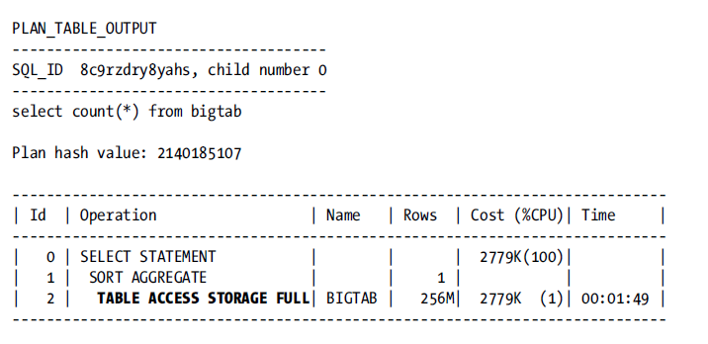
Full Scan Example

Slide 59
_small_table_threshold
Parameter Description Session Va Instance V ------------------------- ------------------------------------------------------ ---------- ---------- _small_table_threshold lower threshold level of table size for direct reads 27107 27107
O parametro oculto “_small_table_threshold” é calculado a partir do valor de 2% do total da db_cache_size, e define o número de blocos maximo os quais o Oracle Considera um segmento como small.
Neste caso temos 27107 blocos de 8192 Bytes, portanto (27107 * 8192)/1024/1024 = 212 MB.
Portanto qualquer tabela com menos de 27107 blocos ou menor que 212MB, o Oracle não irá realizar Direct Path Read, logo não haverá Smart Scan.
Portanto tamanho de bloco e Buffer Pool são muito importante ao implementar um Exadata.

Slide 60
HCC
Tipos de Compressão Oracle
Basic
OLTP
HCC (Hybrid Columnar Compression
HCC somente é possível utilizar HCC em Exadata e Storage ZFS, porém caso não seja um Storage Exadata não haverá Smart Scan, somente Exadata prove esta feature.

Slide 61
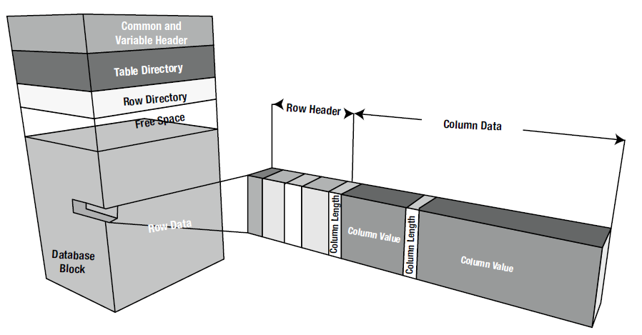
Oracle Row Block Store
Linhas não são armazenadas em uma ordem especifica no blocos;
Colunas são armazenadas na ordem em que foram definidas na tabela;
Cada linha possuí um metadados que são armazenados no header da linha.

Slide 62
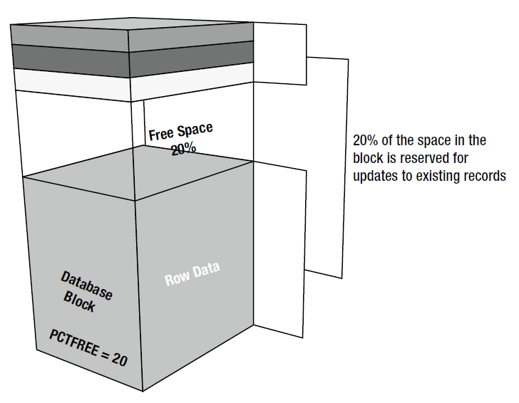
Oracle Block Structure
PCT_FREE define o espaço reservado para updates futuro dentro de um bloco;
Quando uma linha precisa ser atualizada e não cabe detro deste espaço a linha pode ser escrita em blocos novos, e o header da linha é atualizado com o apontamentos do novo bloco.
Por que isso é relevante para o Exadata?
Migrated Rows e chained Rows não fazem Smart Scan!!!

Slide 63
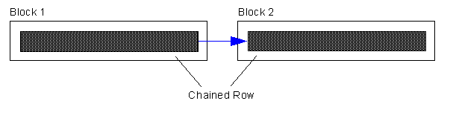
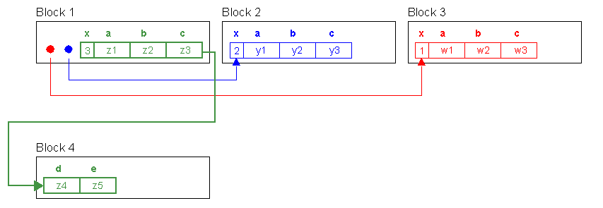
Como Validar Chained Rows
ANALYZE TABLE row_mig_chain_demo COMPUTE STATISTICS;
SELECT chain_cnt,
round(chain_cnt/num_rows*100,2) pct_chained,
avg_row_len, pct_free , pct_used
FROM user_tables
WHERE table_name = 'ROW_MIG_CHAIN_DEMO';
CHAIN_CNT PCT_CHAINED AVG_ROW_LEN PCT_FREE PCT_USED
---------- ----------- ----------- ---------- ----------
3 100 3691 10 40

Slide 64
O que é o HCC
Alto nivel de compressão e com ganhos expressivos em performance devido a redução de necessidade de IO.
Através do HCC foi possível armazenar os dados em formato colunar, armazenar as colunas com o mesmo data type próximo uma das outras trás enorme benificios no nivel de compressão.
MOS: Exadata Hybrid Columnar Compression (EHCC) FAQ (Doc ID 1910687.1)

Slide 65
Casos de uso HCC
Um banco de dados tradicional armazena as informações em formato de linhas, dentro desta linha possui muitas colunas (atributos), ao acessar essa linha tradicionalmente acessamos todas colunas desta tabela. Para este metodo, rowid lookups e Index Lookups são muito eficientes, se considerarmos OLTP;
Mas se quisermos fazer uma agregação de um atributo, não é tão eficiente realizar rowid lookup, já que iremos descartar os atributos que não atendem à agregação, portanto armazenamento colunar trás muito mais eficiencia para bancos de dados OLAP.
Portanto Podemos inferior que o HCC, Apesar da alta taxa de compressão, é mais eficiente para OLAP, e a compressão OLTP (Advanced Compression), faz mais sentido para banco de dados transicionais.

Slide 66
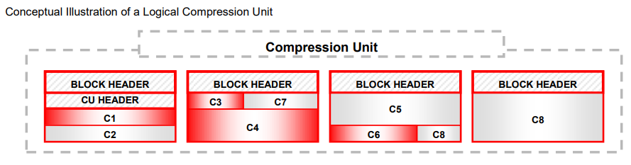
HCC Funcionamento
Quando os dados são armazenados com HCC o Oracle já não trabalho mais com Data blocks Tradicionais, então o Oracle armazena os dados em um formato chamado Compression Units, os quais podem variar de 32k a 64k.
Portanto quando o dado é inicialmente armazenado ele não é inicialmente compremido, o Oracle irá aguardar um determinado threshold, após alcançar esse threshold as colunas para esse dataset são agrupadas e comprimidas em um Compression Unit.
Quando há a necessidade de operações DML em dados comprimidos, o Oracle precisa descomprimir o Compression Unit inteiro, realizar a operação e comprimir novamente em um novo compression Unit, por esse motivo, o HCC é altamente recomendado para operações de Write Once, Read Many (WORM).

Slide 67
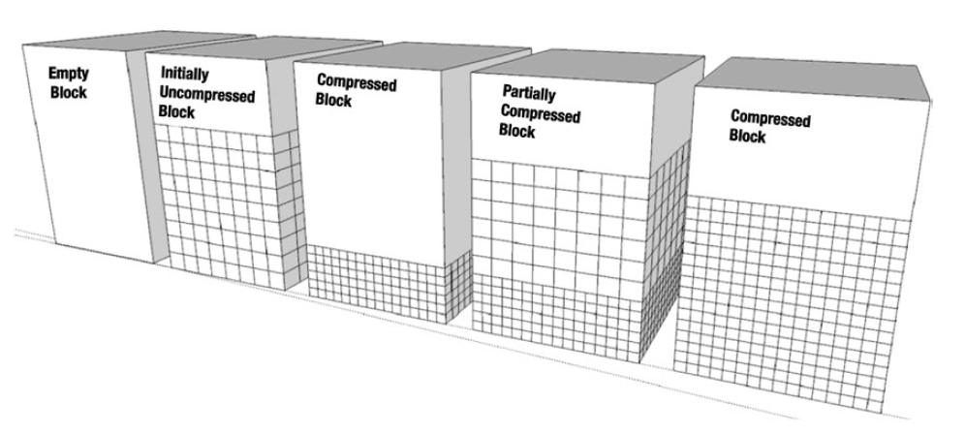
Quando ocorre Compression
Novamente para armazenar com o melhor custo é necessário que seja utilizado o Direct Path, ou seja, Dataware house Bulk Load techniques;
Exemplos de Direct Path
Insert com o hint de append;
Parallel DML ;
Direct Path SQL*LDR
Create table as select (CTAS)
Portanto, em ingestão de dados com HCC, sempre utilizem algumas das tecnicas citadas acima.
HCC Direct path load

Slide 68
Tipos de Compression
Warehouse Compression
Através do Warehouse Compression o Exadata resolve dois problemas no mundo OLAP, performance e custo de armazenamento, portanto Podemos dizer que este modo de compressão possibilita alto throughput com excelente taxa de compressão.
Archival Compression
Já o metodo de compressão de archive oferece uma taxa de compressão muito maior, porém com um throughput menor que a compressão de Waerehouse, este metodo é utilizado como um tier para dados Histórico. Tem como objetivo principal saving em armazenamento.

Slide 69
Tipos de Compression
Warehouse
Query Low
Compression Ratio – 4x
Query High
Compression Ratio – 6x
Archival
Archive low
Compression Ratio – 7x
Archive High
Compression Ratio – 12x

Slide 70
Como habilitar o HCC
Novas tabelas
Create table / Partition com a clausula Compression for habilitado
Create table as Select (CTAS) com Compression habilitado
Tabelas / Partition Já existente
DBMS_REDEFINITION
Alter table move with compression

Slide 71
HCC Exemplos
Habilitando / Desabilitando HCC
Criando tabelas particionadas com HCC
SQL > alter table example move compress for query high;
SQL > alter table example compress for query high;
SQL> alter table example nocompress;
SQL> alter table example move nocompress;
SQL> create table example compress for query high as select * from example2;
create table orders (cid, pid, sid, price, discount, odate)
partition by range (cid)
partition p1 values less than (100000) nocompress,
partition p2 values less than (200000) compress for archive low,
partition p3 values less than (300000) compress for query high,
partition p4 values less than (maxvalue) compress for query low)
as select * from prev_orders;
Ingestão com HCC

Slide 72
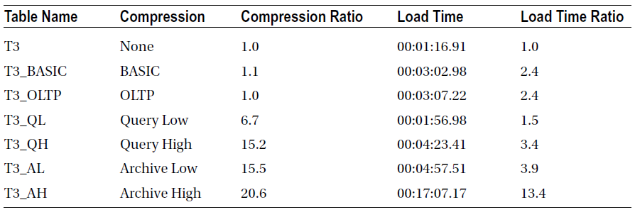
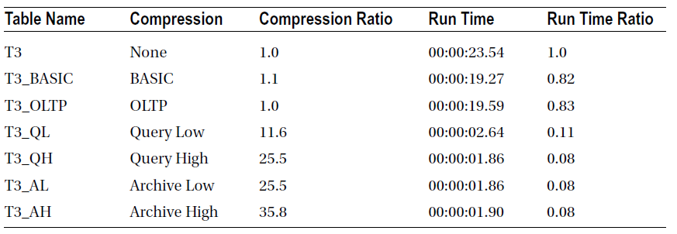
HCC Performance Metrics
Tempo de ingestão
Tempo de Full Table Scan

Slide 73
Partitioning
Partition possibilita a decomposição de um objetivo único em múltiplos objetivos menores, chamados de partição;
É possível haver particionamento em partição, o que é chamado de subpartition;
Cada partição é um objetivo único, o qual deve ser trabalhado individualmente, cada um pode possuir características independentes;
MOS: Master Note for Partitioning (Doc ID 1312352.1)

Slide 74
Beneficios de Particionamento
Aumenta disponibilidade de ambiente críticos, diminuindo tempo de manutenção, recuperabilidade e impacto em caso de falhas;
Facilita a administração da tabela / schema;
Reduz contenção em sistema OLTP (Ex: Latch Cache Buffer Chains);
Melhora o tempo de resposta de uma consulta, OLAP, acessando apenas os dados necessário para retorno da consulta. (Partition Pruning).
MOS: Information Center: Using Partitioning in the Oracle Database (Doc ID 1551512.2)

Slide 75
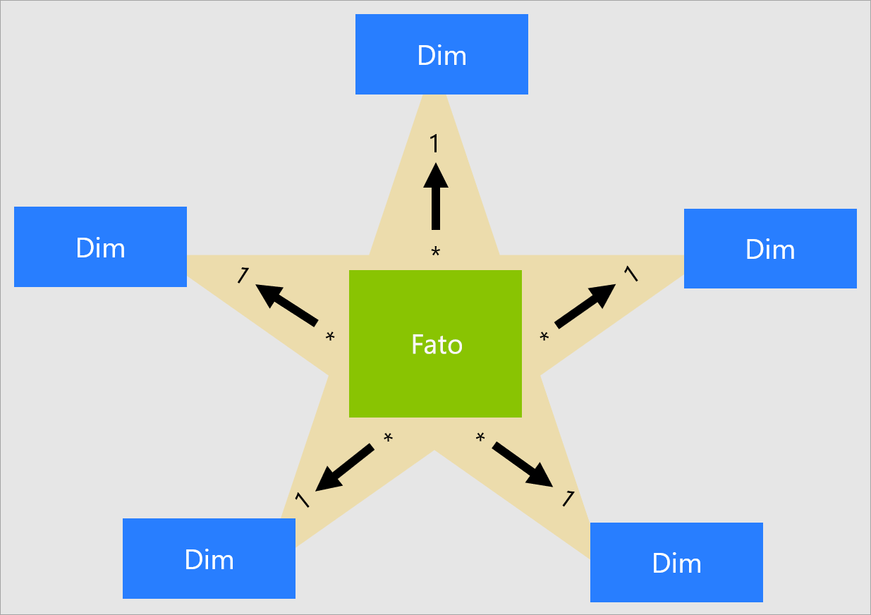
Partition Strategy
Partition Key – Uma ou mais colunas a qual irá determinar a sua chave de partição, caso houver a intenção de realizar partition pruning, esta chave deve fazer parte do seu predicado das suas principais colunas!
Exemplo: Em um modelo de dados Star Schema, as tabelas do tipo fato podem ser particionadas por data (Dia / Mês / ano),

Slide 76
Partition Type
Range
Tipos mais comuns de partições
Tradicionalmente utilizada para data
Cada range de data é incluído em um partição
List
Permite controlar cada linha individualmente a qual partição irá pertencer
Pode ser utilizado como controle do Código da Agencia Bancária
Hash
Neste caso o dados são inseridos através de um função hash, neste caso irá distribuir os dados igualmente em todas as partições
Mais comumente utilizado em sistemas OLTP

Slide 77
Partition Pruning
Partition Pruning é um método eficiente o qual o Oracle determina através do dicionário de dados qual partição contém o dado selecionado, excluindo as demais partições do acesso da query.
Fatores que podem impedir o uso de Partition Pruning
Clausula Where;
Estatisticas;
Indice Global.

Slide 78

Smart Flash Cache
Dois modelos de utilização
Disk Cache (ESFC)
Mounted on Grid Disk para utilização pelo ASM (Somente On Premises).
Duas configurações
Write Back
Write T

Slide 79

Reads on Data Cached on Flash
Em termos gerais o Flash Cache funciona como um Storage Multi Tier, onde os dados mais acessados ficam em camadas mais nobres do Storage.
Quando um acesso de leitura é requisitado para o Storage, o cellsrv verifica se o dado se encontra no Flash, caso esteja o IO é feito direto no Flash Cache e devolvido ao solicitante.

Slide 80

Reads on Data uncached Data
Caso o dado solicitado não esteja em cache, a requisição é respondida então no disco, devolvida para o solicitante, avaliada e inserida no Flash Cache caso necessário.
Flash Cache Hit tem um grande impacto positivo em Single Block Reads and Table Scans (Not Full Table Scan).

Slide 81

Flash Cache Write – Write-through
Default Method
Neste metodo quando é solicitado a escrita persistente pelo banco de dados, o storacell primeiramente escreve o IO no Disco Rigido, e devolve o acknowledge do IO para o DB.
Caso o software do Exadata entenda que este objeto pode ser reutilizado no futuro, ele também escreve no Flash Cache.

Slide 82

Flash Cache Write – Write-back
Quando habilitado o Flash Cache com Write-back, quando alguma operação de escrita é executada, o acknowledge do IO é devolvido ao requisitante assim que é escrito em Flash.
O dados somente é persistido em spinning disk em rotinas “Batch” após um periodo X o Exadata escreve o dado em disco.

Slide 83

Smart Flash Logs
Tem como objetivo principal otimizar a escrita do log writer.
Esta feature traz grandes benificios para sistemas criticos com alta latencia de IO, tipos de sistemas OLTP transacionais.
Através do Smart Flash Logs o CellSrv solicita o IO em parallel para o Flash e Disco, assim que obtiver a primeiro resposta o Ack do IO é devolvido ao LGWR.
Vale observer se houver outliers ou saturação da Flash o IO pode ser respodido pelo disco mais rápido que pelo Flash Card.

Slide 84

Controlando o uso do Flash Cache
Em termos gerais, o Exadata possui autonomia e inteligencia para gerenciar e decidir quais objetos são melhores para serem hospedado em Flash cache, porém temos a possibilidade de incluir manualmente os objetos que fazem sentido estarem em Flash Cache. Para isso deve ser utilizado o atributo fisico CELL_FLASH_CACHE de um segmento
A Clausula Cell_flash_cache keep faz com que o objeto seja influenciado a permanecer em Flash Cache

Slide 85

Métricas Relacionadas ao Flash Cache
SQL> select sid, name, value from v$sesstat natural join v$statname
where sid = (264)
and name in (
'cell physical IO bytes eligible for predicate offload',
'cell flash cache read hits',
'cell overwrites in flash cache',
'cell partial writes in flash cache',
'cell physical IO bytes saved by storage index',
'cell writes to flash cache',
'physical read IO requests',
'physical read bytes',
'physical read requests optimized’,
'physical read total bytes optimized',
'physical write requests optimized',
'physical write total bytes optimized')
order by name;
physical read IO requests – Total IO
physical read requests optimized – Total IO Flash Cache
Formula
% OPT do Flash Cache = (physical read requests optimized / physical read IO requests )
23364 / 23365 = 99%

Slide 86
Agenda
Deployment
Feature
Troubleshooting

Slide 87
Exadata Report on AWR
O Suporte ao Exadata no AWR foi introduzido na versão 12.1.0.2.0 do DB Software e 12.1.0.2.1.0 do Exadata;
Através do AWR o DBA / DMA tem acessos as mesmas informações que eram coletadas a partir do Storage Cell;
Estes relatório são especialmente utéis no delivery com escopo de cloud, ExaCC e ExaCS, quando não há o acesso direto ao Storage Tier;
A função de Exadata esta apenas disponível com os reports em HTML, e não substituem a necessidade da analise do Database, são métricas complementarem que auxiliam a determiner a causa de algum problema.

Slide 88

Noisy Neighbor
Report util especialmente em ambiente Cloud um Exadata pode ser compartilhado com mais de um database, mostra os top 10 Databases em IOPS e Trouhgput

Slide 89
Carga de Trabalho Desbalanceada
A configuração do Exadata é feita de forma totalmente homolenea e espelhada, portanto se temos 12 spinning disks em um Storage Cell, é correto pensar que todos os outros Storage Cells também possuem os mesmo 12 discos, com a mesma capacidade e a mesma velocidade.
Portanto também é correto inferir que o Workload seja distribuido de forma balanceado e uniforme entre todos os components do Exadata.
Portanto “Outliers” são indicadores que pode estar iniciando um problema ou até mesmo que a causa de um problema de banco de dados seja reflex de uma carga de trabalho desbalanceado.
Além dos Outliers, o AWR também demonstra a configuração dos Storages Cell.

Slide 90


Cell Disk Outlier
Resultado Não Esperado
Apresentado outliers, o caracter ^ em Vermelho no campo Valor indica desvio para cima
Resultado esperado
Não é apresentada nenhum outlier, Podemos entender que o ambiente não apresenta anormalidade

Slide 91

Outlier por Tipo de IO
Pode ser observado que o desvio se encontra em Smal Reads, se lembrarmos das features já avaliadas anteriormente, o Exadata realiza small reads no flash cache, portanto este é um indicador que Podemos ter um problema em Flash Card

Slide 92

Visualizando Configuração do Storage Cell Através do AWR
Assim como o workload, também é possível visualizar no AWR as configurações do Storage Cell, é esperado que os cell servers também sejam homogenous, tanto em nivel de software quando configuração.
Aqui é possível reparar que pode haver algum problema em alguma celula, pois não existem configurações de Exadata com 11 Celulas.
Podemos observer no Quadro ao lado que os cell nodes estão homogenous em nivel de Software

Slide 93

Configuração do Flash Cache
Por conta do flash card faltante temos uma degradação da performance
Confirmando a nossa suspeita, Podemos observer que a celula 7 possui um flash card a menos

Slide 94

Como resolver Falhas de Hardware
Para casos como visto anteriormente, é esperado que a Oracle através da monitoração realizada pelo Gateway do Exadata receba o push do alerta da falha de disco e abra o chamado no CSI do Exadata.
O equipamento é entregue no Data center, para posterior o tecnico com agendamento realizar a troca.

Slide 95

Demais Eventos
Em linhas gerais, cell smart table scan e cell multiblock physical read, são eventos que esperamos encontrar em Exadata, o que indica que estamos realizando Cell Offloading.
Cell Single block Physical Read, são evento de small IO, e Esperamos que este IO seja tratado pelo Flash Cache
Já o Direct Path Write Temp, possui alta latencia, o que impacta negativamente a experiência do usuário, e pode indicar que alguma operação como join não coube na PGA ou não foi feito Smart Small, joins no Exadata podem ser resolvidos por Bloom Filter.

Slide 96

IO Profile
Total Requests – Total IO solicitado pelo Banco de dados
Optimized Requests – IOPS que foram atendidos pelo Smart Scan e Flash Cache
A relação Optmized Request / Total Request, indica seu nivel de eficiencia.
1408/1734=81%

Slide 97
Saiba Mais
https://youtu.be/t4p07-o4uKQ - Smart Scan
https://www.oracle.com/webfolder/technetwork/tutorials/Architecture_Diagrams/ecc_arch/ecc_arch.html - Cloud @ Customer Gen 1 Architecture
https://www.oracle.com/a/ocom/docs/engineered-systems/exadata/gen2-exacc-ds.pdf - Cloud @ Customer Gen 2
https://www.oracle.com/technetwork/database/exadata/exadata-awr-5100655.pdf - AWR on Exadata

